Slide 1
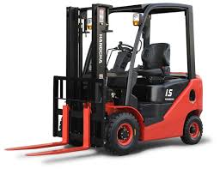
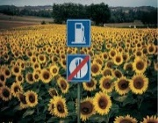
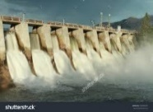
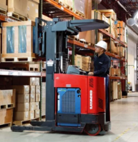

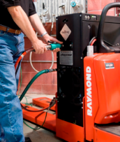
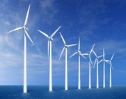
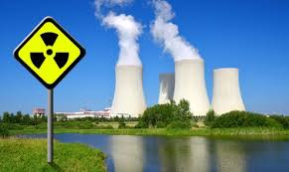
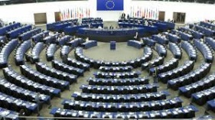

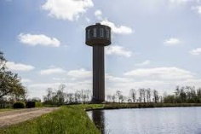
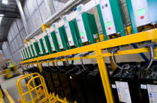
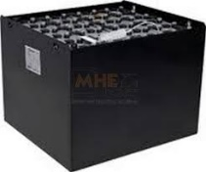
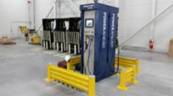

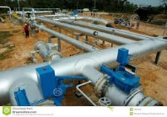
Gebruik
Bron
Overheid
Wetenschap
Hokjes denken of denken over grenzen?
Infrastructuur
Opslag

Slide 2
Gebruik
Bron
Overheid
Wetenschap
Hokjes denken of samenwerkende experts?
Infrastructuur
Opslag

Slide 3
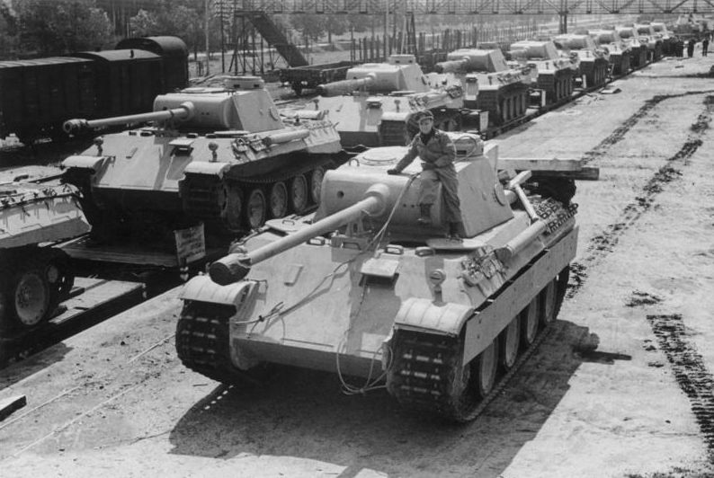
Denkkracht
Denken van oude technologie meenemen naar nieuwe?
Wat is belang van efficiëntie bij overvloed?
Wachten op infrastructuur?
Wetenschappelijke bevindingen van vorige technologie?
…
De Fransen hadden krachtige, goed bewapende en gepantserde tanks.
Die werden door superieure Duitse tactieken onschadelijk gemaakt.
https://historiek.net/hitlers-stalen-vuist-de-evolutie-van-het-duitse-tankwapen-1939-1945/80182/

Slide 4
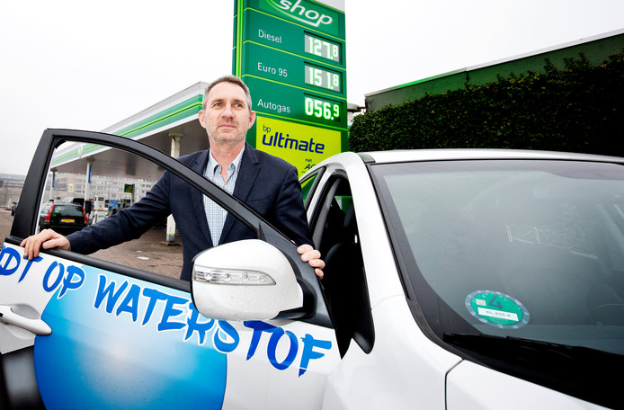
“Ik wil niet weer de boot missen.”
Kerkhof Den Haag
Investeert € 300.000
Rekent er niet op dat waterstof winstgevend is eerste jaren.
Krijgt uit het niets 35 H2 taxi’s dagelijks aan de pomp.

Slide 5
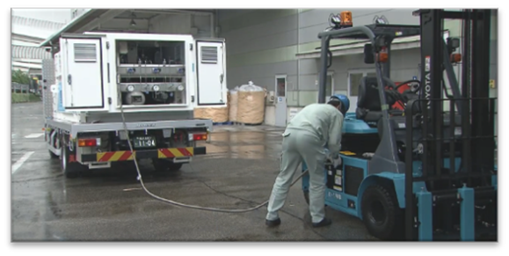
“We moeten wat doen”
Waterstof bezorg service
Anderhalf jaar praten.
Overbodig tegen tijd dat ie rijdt?
Niet te onderschatten wat het nu al kwalitatief opgeleverd heeft.

Slide 6
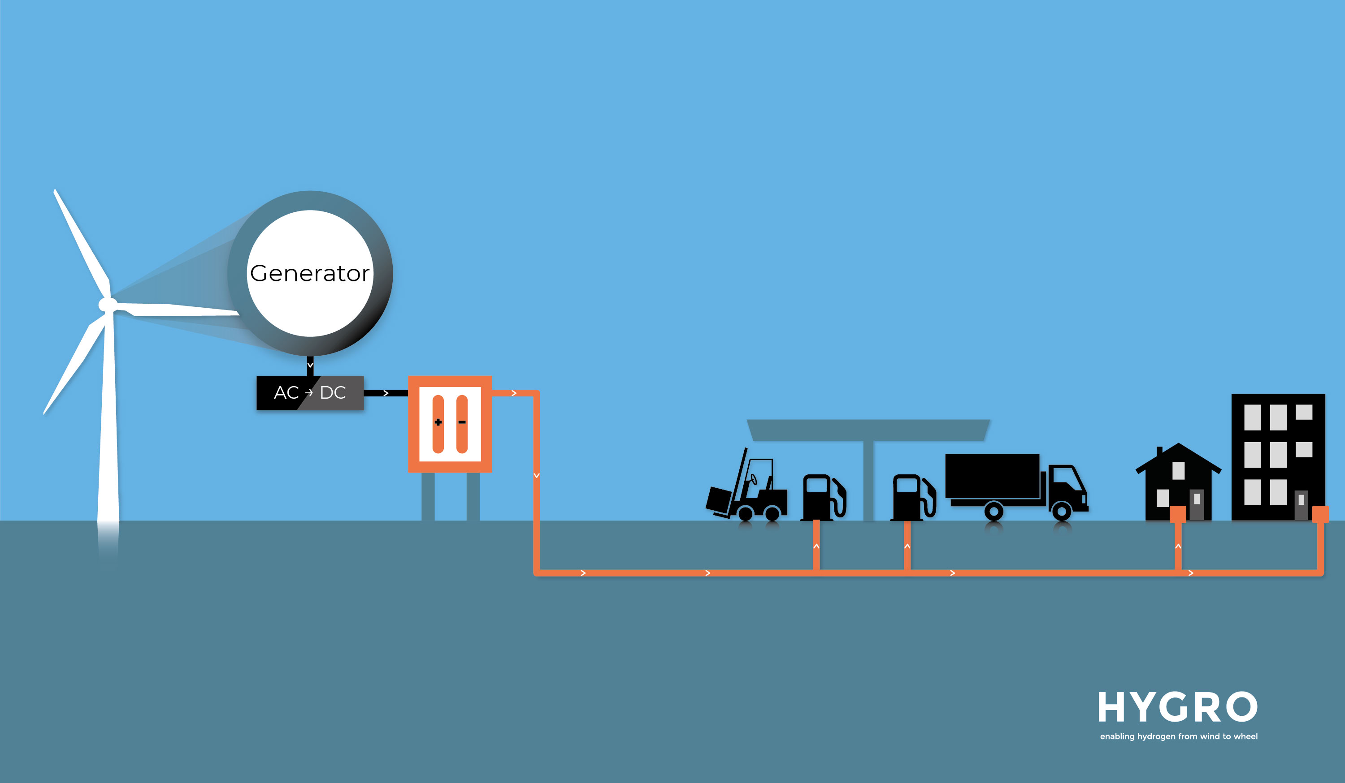
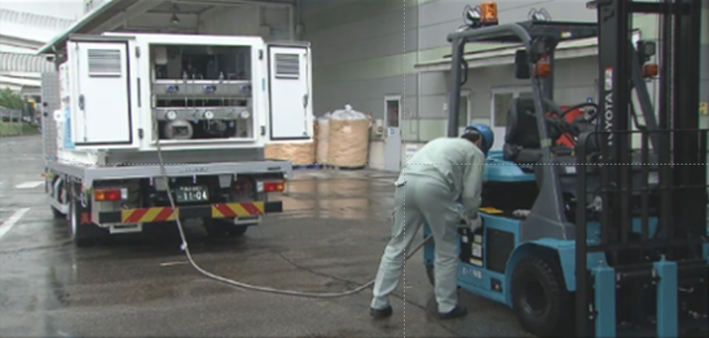
Transitie kan je niet plannen
Als je niets doet, kom je nergens.
Zonder samenwerking ook niet.

Slide 7
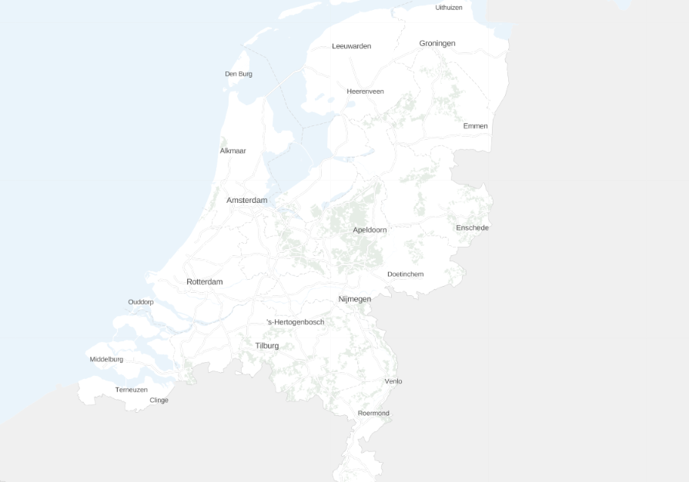
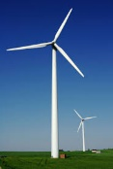
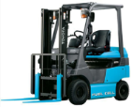
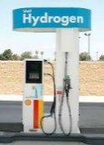
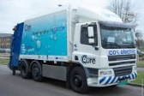
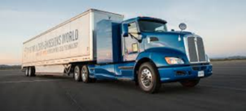
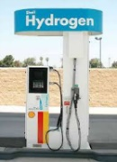
Emergence?

Slide 8
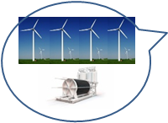
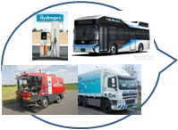
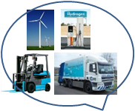

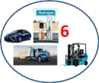
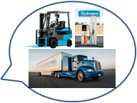
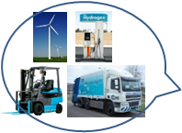
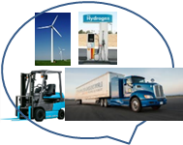




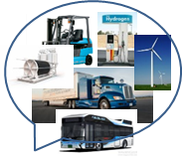
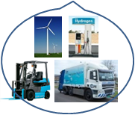

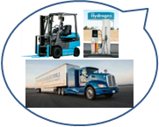

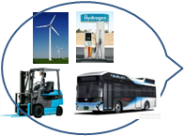



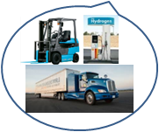




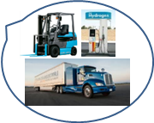
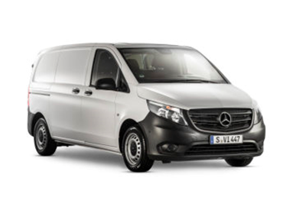


Emergence
Vanuit DC
Naar lokaal
Naar nationaal

Slide 9


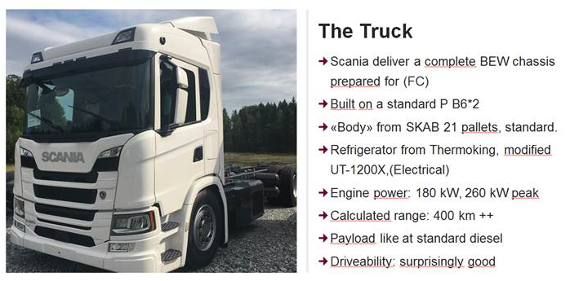






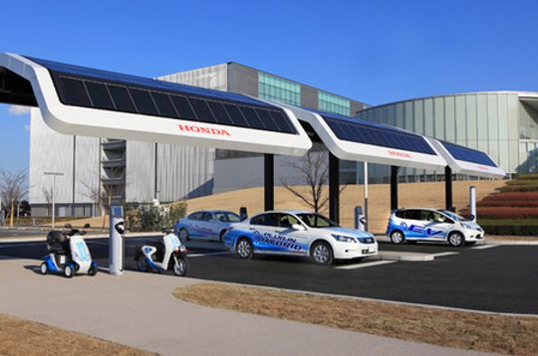
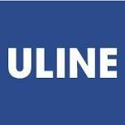








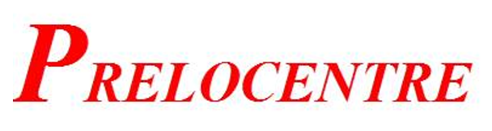




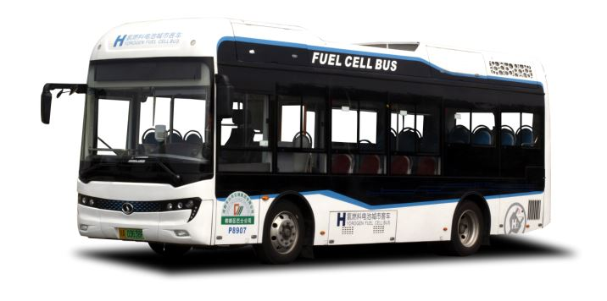








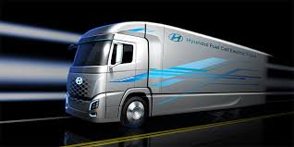




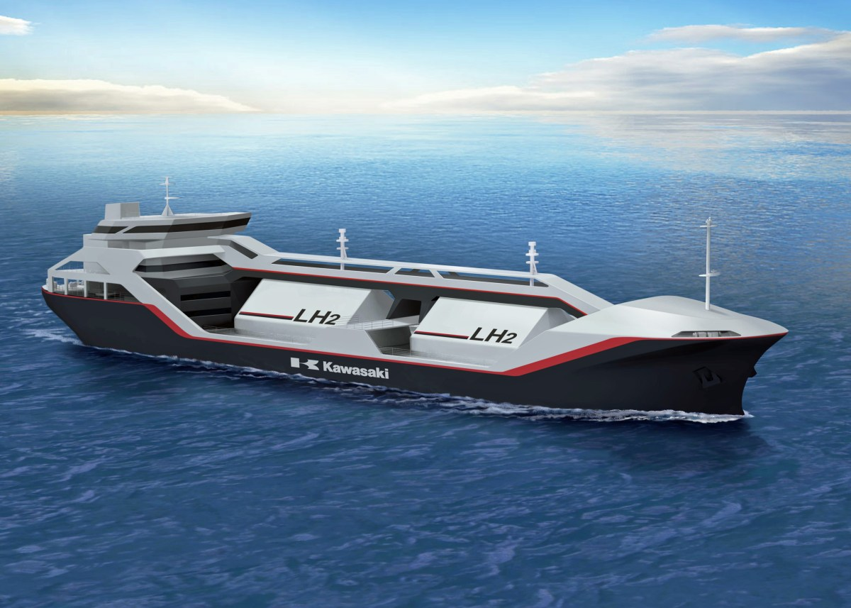


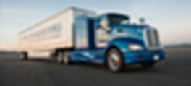
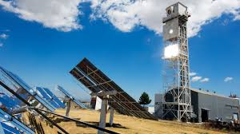
Fuel Cells operationeel
Fuel Cells operationeel
4000
500+
8000
16000
2000
1000
100 fuel station
7 cities, 200+
H2 plant

Slide 10
Transitie kan je niet plannen
Als je niets doet, kom je nergens.
Zonder samenwerking ook niet.

Slide 11
Transitie betekent emergence
Opeens is het er. Van tevoren kun je het niet precies bedenken.
Zeitgeist, “toevallig” samenkomen van dingen.

